Slide 1
React入門
Tatsuya Kawasaki
株式会社 イクスイ

Slide 2
React とは？

Slide 3
React の特徴
JUST THE UI View部分にだけ作用する
VIRTUAL DOM 仮想DOMを提供
DATA FLOW Fluxアーキテクチャを推奨

Slide 4
JUST THE UI

Slide 5
JUST THE UI View部分にだけ作用する
MVCでいうところのV
コンポーネント指向
JSX (≠JSでHTMLを表現したもの)

Slide 6
VIRTUAL DOM

Slide 7
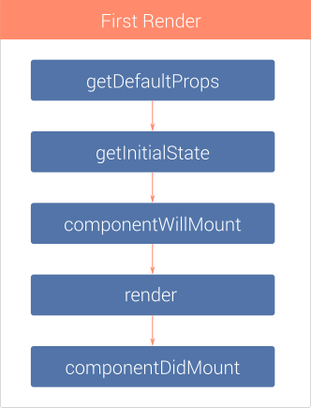
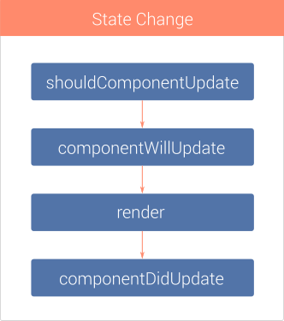
VIRTUAL DOM 仮想DOMを提供
HTMLの差分更新
基本ルールを守るだけ

Slide 8
DATA FLOW

Slide 9
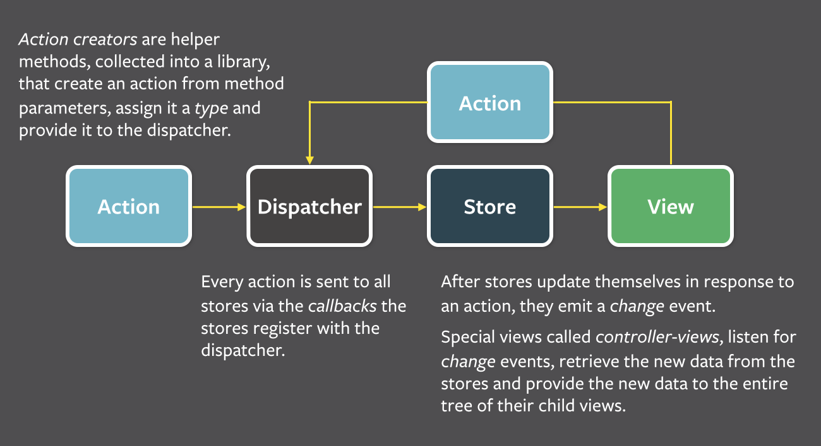
DATA FLOW Fluxアーキテクチャを推奨
双方向バインディングの問題を改善する

Slide 10
ライブコーディング

Slide 11
週報アプリ
今日の勉強会に出てこないキーワード
Parse.com
Gulp
NODEJS
ES2016
Twitter Bootstrap
他…

